Slide 1
FonText
Elaborato per l’esame di Progettazione e Produzione Multimediale
Edoardo Ramalli – Francesco Scandiffio
Firenze – 04 Set. 2018

Slide 2
Presentazione FonText
Firenze – 04 Settembre 2018
Idea
Scopo del sito
Offrire ad utenti non pratici di CSS la possibilità di modificare le proprietà di un testo osservandone i cambiamenti.
Permettere copia e download del CSS generato
Dare la possibilità di caricare e usare un font personale.

Slide 3
Struttura del sito
Presentazione FonText
Firenze – 04 Settembre 2018
Formato da 3 pagine web, disponibili sia in inglese che italiano, raggiungibili tramite navbar posta in alto.
Homepage: suddivisa in 3 colonne, ricca di sliders e bottoni, fornisce servizi di selezione del font e visualizzazione/modifica del relativo css.
Help: guida all’upload di un custom font. Contiene anche informazioni riguardo il calcolo sul soddisfacimento delle Linee guida per l’accessibilità dei contenuti.
Contatti: riassume lo scopo del sito, contiene un contatore del numero di visite e informazioni sugli autori.

Slide 4
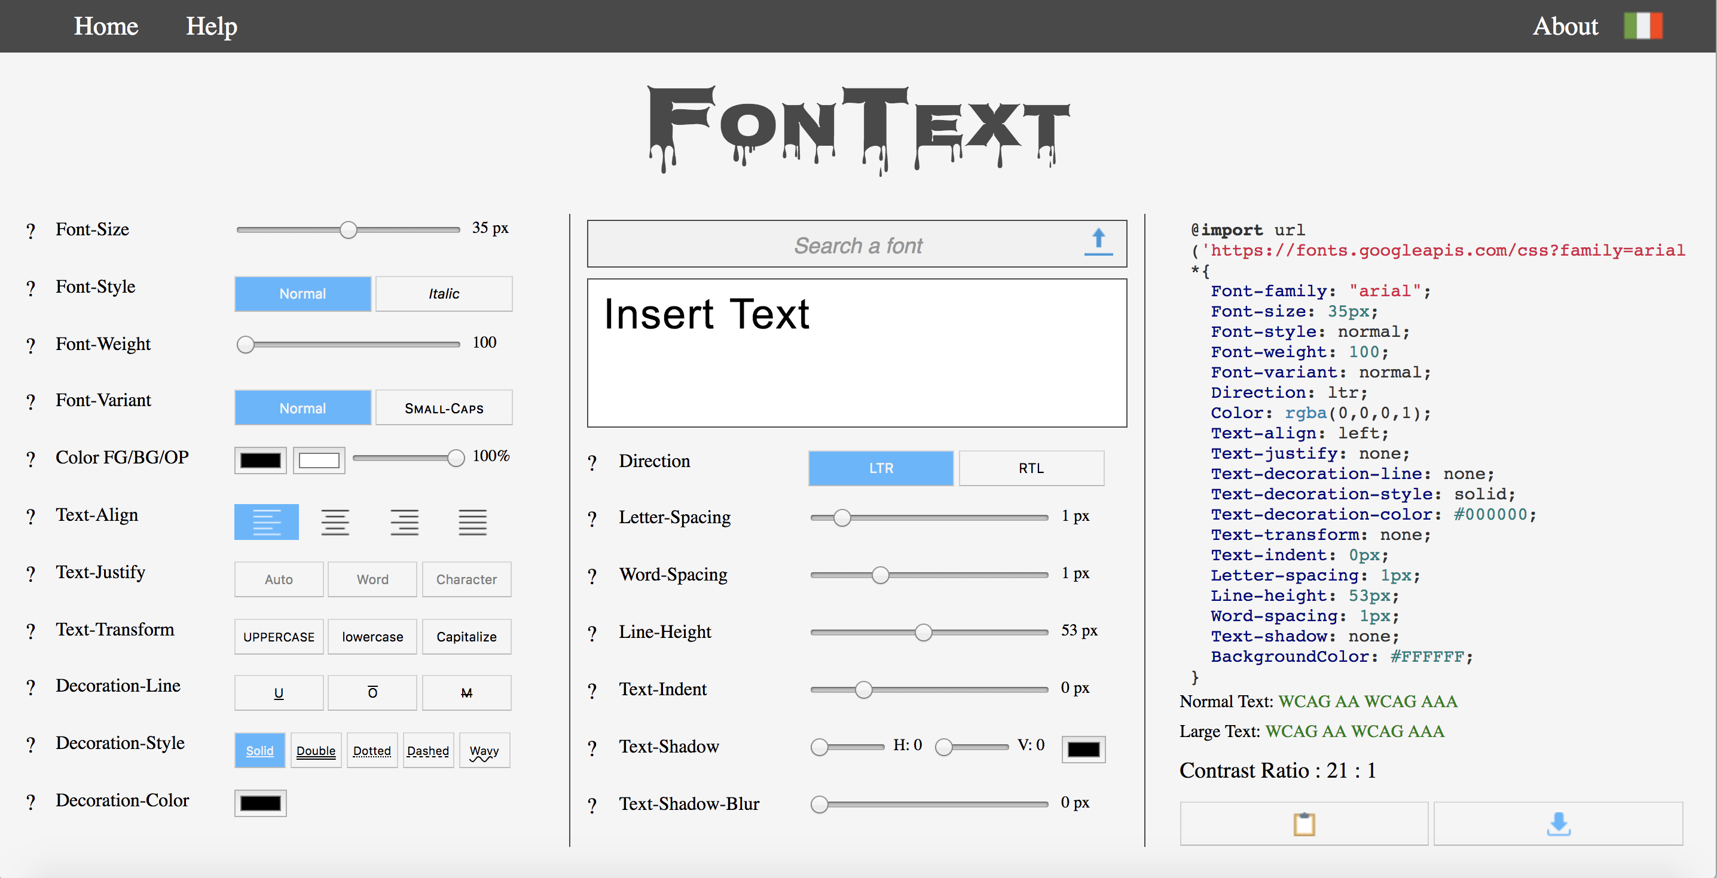
Anteprima
Presentazione FonText
Firenze – 04 Settembre 2018

Slide 5
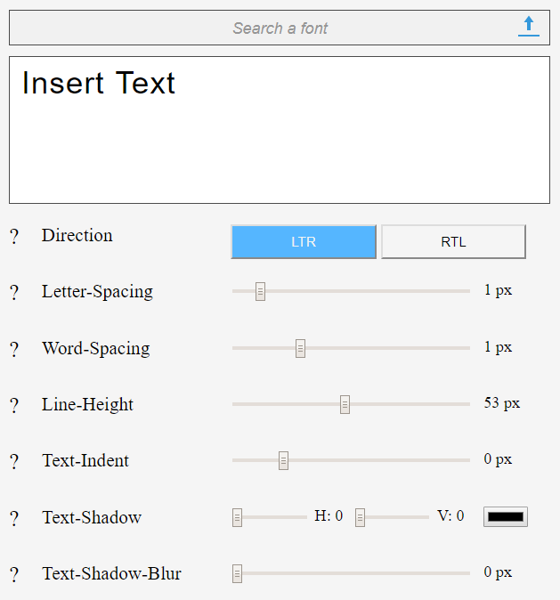
Colonna Centrale
Presentazione FonText
Firenze – 04 Settembre 2018
Barra di ricerca font con autosuggest
Area di scrittura
Proprietà del testo:
  Direction
  Letter-Spacing
  Word-Spacing
  Line-Height
  Text-Indent
  Text-Shadow
  Text-Blur

Slide 6
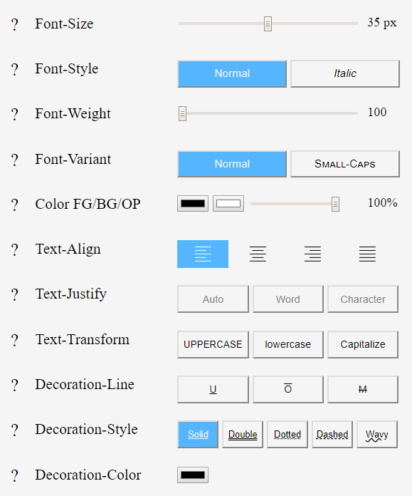
Colonna Sinistra
Presentazione FonText
Firenze – 04 Settembre 2018
Proprietà del font:
  Font-Size
  Font-Style
  Font-Weight
  Font-Variant
  Color BG/FG/OP
Altre proprietà del testo:
  Text-Align
  Text-Justify
  Text-Transform
  Decoration-Line
  Decoration-Style
  Decoration-Color

Slide 7
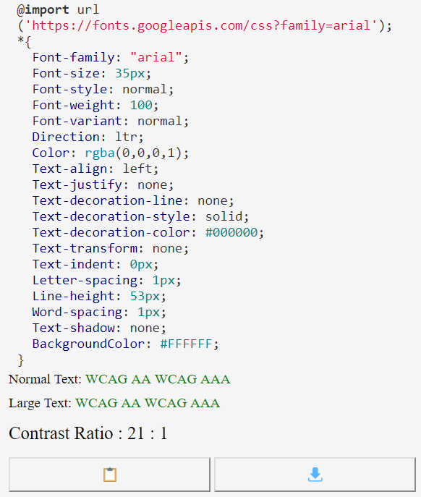
Colonna Destra
Presentazione FonText
Firenze – 04 Settembre 2018
Anteprima CSS (permette di visualizzare il cambiamento delle proprietà) con text Highlighting
Le Web Content Accessibility Guidelines (WCAG) sono parte di una serie di linee guida per l'accessibilità dei siti Web, pubblicate dal Web Accessibility Initiative (WAI), che a sua volta fa parte del World Wide Web Consortium (W3C).
Contrast Ratio: Luminanza
Large Text (18 px – Bold (700) || 24px)
Normal (AA-4.5 AAA-7.0)
Large(AA-3.0 AAA-4.5)
Copy to Clipboard - Download

Slide 8
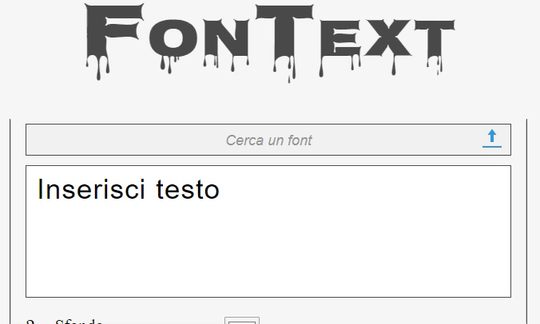
Schermata di upload
Presentazione FonText
Firenze – 04 Settembre 2018
Idea: permette upload di custom fonts per personalizzare maggiormente il testo
Caratteristiche principali:
Collegamento alla guida rapida
Selezione files tramite drop ed esplorazione delle cartelle
Risoluzione dei conflitti tra nomi
I font caricati rimangono disponibili finché la pagina non viene chiusa
Web-font supportati: woff e woff2
(World Wide Web Consortium Recommendation)

Slide 9
Features aggiuntive
Presentazione FonText
Firenze – 04 Settembre 2018
Il sito è responsive e dunque ben fruibile anche tramite smartphone.
Tramite le media queries è stato possibile ottenere:
Scroll orizzontale assente
Scroll verticale ridotto al minimo
Contenuti leggibili senza bisogno di zoom

